Slide 1
六项专项附加扣除和扣缴申报操作指引
国家税务总局所得税司
2018年12月17日

Slide 2
目录/Contents
01
专项附加扣除政策征管服务操作指引
02
新个人所得税法扣缴申报指引

Slide 3
01
专项附加扣除政策征管服务操作指引

Slide 4
总体情况—专项附加扣除政策的主要内容
这次个人所得税改革最大亮点：
1. 对工资薪金、劳务报酬、稿酬以及特许权使用费4项收入，按年计税。
2. 新设了子女教育、继续教育、大病医疗、住房贷款利息、住房租金、赡养老人六项专项附加扣除。

Slide 5
主要内容
01 专项附加扣除政策的总体情况
02 专项附加扣除政策的条件标准
03 专项附加扣除政策的操作方法

Slide 6
总体情况—专项附加扣除政策的办理途径
01
日常由单位发工资时按月预扣税款时办理
02
次年3月1日至6月30日自行汇算清缴申报办理

Slide 7
总体情况—专项附加扣除政策的办理途径
01
由单位按月预扣税款时办理
除大病医疗以外，子女教育、赡养老人、住房贷款利息、住房租金、继续教育，纳税人可以选择在单位发放工资薪金时，按月享受专项附加扣除政策。
首次享受时，纳税人填报《个人所得税专项附加扣除信息表》给任职受雇单位，单位在每个月发放工资时，像“三险一金”一样，为大家办理专项附加扣除。

Slide 8
总体情况—专项附加扣除政策的办理途径
02
自行申报办理
一般有以下情形之一，可选择在次年3月1日至6月30日内，自行向汇缴地主管税务机关办理汇算清缴申报时扣除：
①不愿意将相关专项附加扣除信息报送给任职受雇单位的；
②没有工资、薪金所得，但有劳务报酬、稿酬、特许权使用费所得的；
③有大病医疗支出项目的；
④纳税年度内未足额享受专项附加扣除的其他情形。

Slide 9
总体情况—专项附加扣除政策的办理途径
有关补扣措施
一个纳税年度内，如果没有及时将扣除信息报送任职受雇单位，以致在单位预扣预缴工资、薪金所得税未享受扣除或未足额享受扣除的，大家可以在当年剩余月份内向单位申请补充扣除，也可以在次年3月1日至6月30日内，向汇缴地主管税务机关进行汇算清缴申报时办理扣除。

Slide 10

总体情况—专项附加扣除政策的条件和标准
享受
条件
标准
方式
（1）子女年满3周岁以上至小学前，不论是否在幼儿园学习；
（2）子女正在接受小学、初中，高中阶段教育（普通高中、中等职业教育、技工教育）；
（3）子女正在接受高等教育（大学专科、大学本科、硕士研究生、博士研究生教育）。
上述受教育地点，包括在中国境内和在境外接受教育。
每个子女，每月扣除1000元。多个符合扣除条件的子女，每个子女均可享受扣除。
扣除人由父母双方选择确定。既可以由父母一方全额扣除，也可以父母分别扣除500元。
扣除方式确定后，一个纳税年度内不能变更。

Slide 11
总体情况—专项附加扣除政策的条件和标准
起止
时间
备查
资料
学前教育：子女年满3周岁的当月至小学入学前一月；
全日制学历教育：子女接受义务教育、高中教育、高等教育的入学当月——教育结束当月
特别提示：因病或其他非主观原因休学但学籍继续保留的期间，以及施教机构按规定组织实施的寒暑假等假期，可连续扣除。
境内接受教育：不需要特别留存资料；
境外接受教育：境外学校录取通知书
留学签证等相关教育资料

Slide 12

总体情况—专项附加扣除政策的条件和标准
享受
条件
标准
方式
（1）学历（学位）继续教育
（2）技能人员职业资格继续教育
专业技术人员职业资格继续教育
职业资格具体范围，以人力资源社会保障部公布的国家职业资格目录为准。
学历（学位）继续教育：每月400元；
职业资格继续教育：3600元/年。
例外：如果子女已就业，且正在接受本科以下学历继续教育，可以由父母选择按照子女教育扣除，也可以由子女本人选择按照继续教育扣除。

Slide 13
总体情况—专项附加扣除政策的条件和标准
起止
时间
备查
资料
学历（学位）继续教育：入学的当月至教育结束的当月
同一学历（学位）继续教育的扣除期限最长不能超过48个月。
职业资格继续教育：取得相关职业资格继续教育证书上载明的发证（批准）日期的所属年度，即为可以扣除的年度。
需要提醒的是，专扣政策从2019年1月1日开始实施，该证书应当为2019年后取得
职业资格继续教育：
技能人员、专业技术人员职业资格证书等

Slide 14

总体情况—专项附加扣除政策的条件和标准
享受
条件
标准
方式
本人或者配偶，单独或者共同使用商业银行或住房公积金个人住房贷款，为本人或配偶购买中国境内住房，而发生的首套住房贷款利息支出。
？首套住房贷款
住房贷款利息支出是否符合政策，可查阅贷款合同（协议），或者向办理贷款的银行、住房公积金中心进行咨询。
每月1000元，扣除期限最长不超过240个月
扣除人：夫妻双方约定，可以选择由其中一方扣除。
确定后，一个纳税年度内不变

Slide 15
总体情况—专项附加扣除政策的条件和标准
住房贷款利息
起止
时间
备查
资料
贷款合同约定开始还款的当月——贷款全部归还或贷款合同终止的当月
但扣除期限最长不得超过240个月。
住房贷款合同
贷款还款支出凭证等

Slide 16

总体情况—专项附加扣除政策的条件和标准
享受
条件
标准
方式
在主要工作城市租房，且同时符合以下条件：
（1）本人及配偶在主要工作的城市没有自有住房；
（2）已经实际发生了住房租金支出；
（3）本人及配偶在同一纳税年度内，没有享受住房贷款利息专项附加扣除政策。也就是说，住房贷款利息与住房租金两项
扣除政策只能享受其中一项，不能同时享受。
（1）直辖市、省会（首府）城市、计划单列市以及国务院确定的其他城市：每月1500元；
（2）除上述城市以外的市辖区户籍人口超过100万人的城市：每月1100元；
（3）除上述城市以外的，市辖区户籍人口不超过100万人（含）的城市：每月800元。
？谁来扣：
如夫妻双方主要工作城市相同的，只能由一方扣除，且为签订租赁住房合同的承租人来扣除；
如夫妻双方主要工作城市不同，且无房的，可按规定标准分别进行扣除。

Slide 17
总体情况—专项附加扣除政策的条件和标准
住房
租金
起止
时间
备查
资料
租赁合同（协议）约定的房屋租赁期开始的当月——租赁期结束的当月；
提前终止合同（协议）的，以实际租赁行为终止的月份为准。
住房租赁合同或协议等

Slide 18

总体情况—专项附加扣除政策的条件和标准
享受
条件
标准
方式
被赡养人年满60周岁（含）
被赡养人——父母（生父母、继父母、养父母），以及子女均已去世的祖父母、外祖父母。
纳税人为独生子女：每月2000元
纳税人为非独生子女，可以兄弟姐妹分摊每月2000元的扣除额度，但每人分摊的额度不能超过每月1000元。
具体分摊的方式：均摊、约定、指定分摊
约定或指定分摊的，需签订书面分摊协议
具体分摊方式和额度确定后，一个纳税年度不变

Slide 19
总体情况—专项附加扣除政策的条件和标准
赡养
老人
起止
时间
备查
资料
被赡养人年满60周岁的当月至赡养义务终止的年末。
采取约定或指定分摊的，需留存分摊协议

Slide 20

总体情况—专项附加扣除政策的条件和标准
享受
条件
标准
方式
医保目录范围内的医药费用支出，医保报销后的个人自付部分。
新税法实施首年发生的大病医疗支出，要在2020年才能办理。

Slide 21
总体情况—专项附加扣除政策的条件和标准
大病
医疗
起止
时间
备查
资料
每年1月1日至12月31日，与基本医保相关的医药费用，扣除医保报销后个人负担（是指医保目录范围内的自付部分）累计超过15000元的部分，且不超过80000元的吩
患者医药服务收费及医保报销相关票据原件或复印件
或者医疗保障部门出具的医药费用清单等

Slide 22
专项附加扣除政策的操作方法
提 交
计算
扣缴
获 取
填 写
1
2
3
4
纸质模板
电子模板
个人所得税扣缴客户端
远程办税端—APP端
远程办税端—WEB端

Slide 23
专项附加扣除政策的操作方法——获取纸质表格
纸质表格
获取纸质表格的途径也有三种：
第一，大家可以就近到任何一个办税服务厅领取已经印制好的信息表格。
第二，可以到单位负责为大家办理专项附加扣除的部门去领取。
第三，可以登录税务总局或各省、市税务机关官网，下载表格电子版并自行打印出来。

Slide 24
专项附加扣除政策的操作方法——提交纸质表格
纸质表格
填写好的纸质表格可以提交给单位，单位如实录入扣缴端软件，在次月办理扣缴申报时通过扣缴端软件提交给税务机关，同时将纸质表留存备查。

Slide 25
专项附加扣除政策的操作方法——获取电子模板
电子模板
信息表格电子模板的获取渠道：
1. 单位发放：扣缴客户端【专项附加扣除信息采集】-选择任一专项附加扣除项目-【导入】-【模板下载】
2. 税务局官方网站下载
本月专项附加扣除办理：电子模板

Slide 26
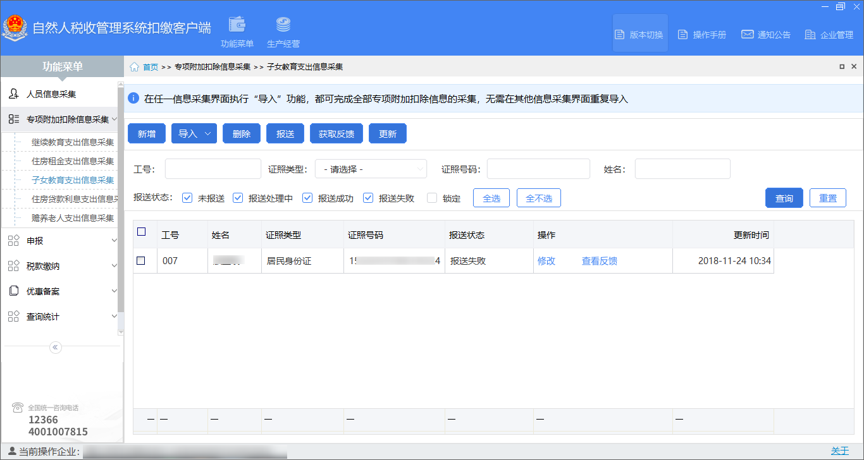

专项附加扣除政策的操作方法——获取电子模板
电子模板

Slide 27
专项附加扣除政策的操作方法——提交电子模板
电子模板
把电子模板报送给单位的，单位将电子模板信息导入扣缴端软件，在次月办理扣缴申报时通过扣缴端软件提交给税务机关
同时将电子模板内容打印，经员工签字、单位盖章后留存备查。

Slide 28
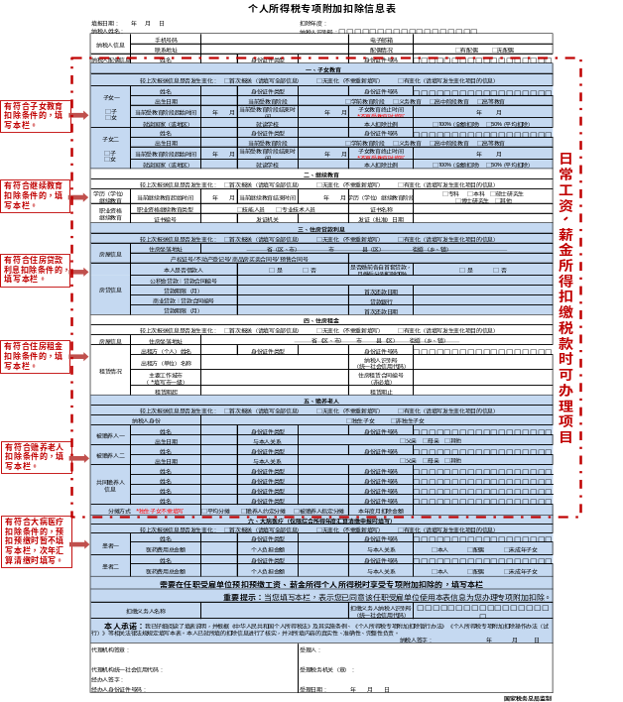
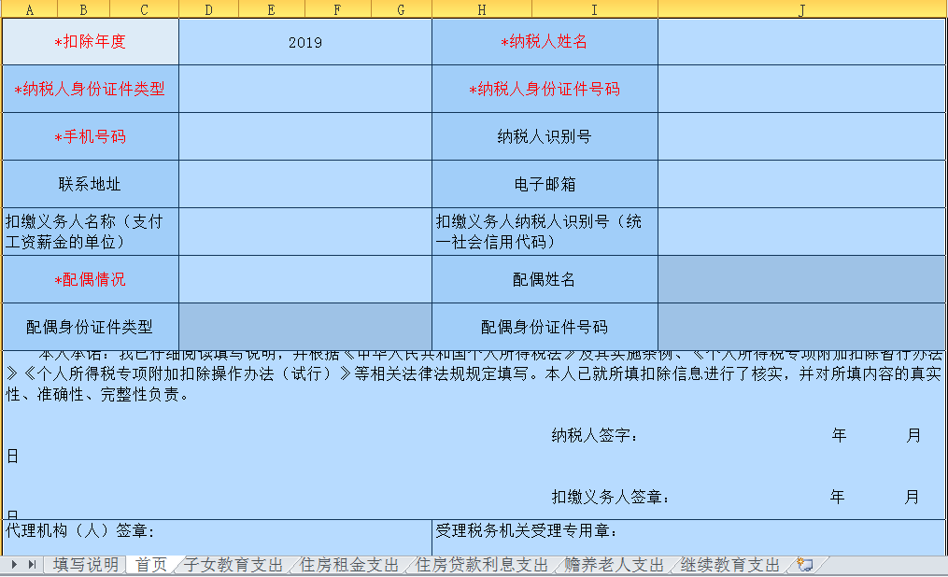
专项附加扣除政策的操作方法——填写表格模板
纸质表格模板
电子表格模板

Slide 29
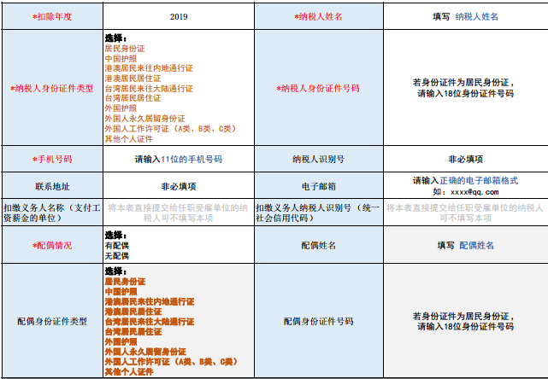
专项附加扣除政策的操作方法——填写电子模板
电子表格模板

Slide 30
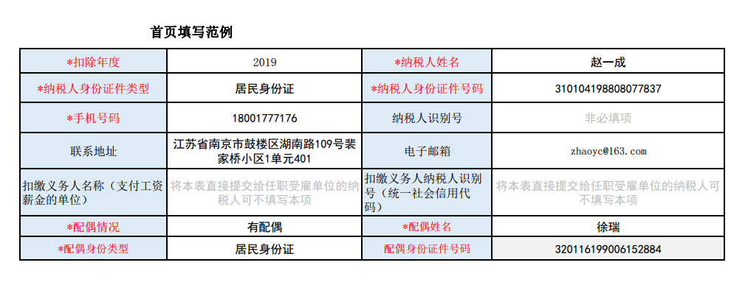
专项附加扣除政策的操作方法——填写电子模板

Slide 31
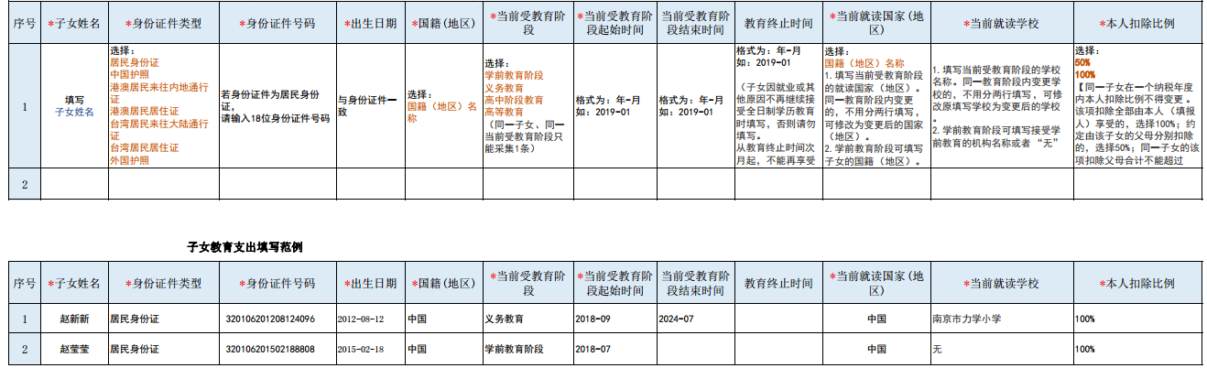
专项附加扣除政策的操作方法——填写电子模板

Slide 32
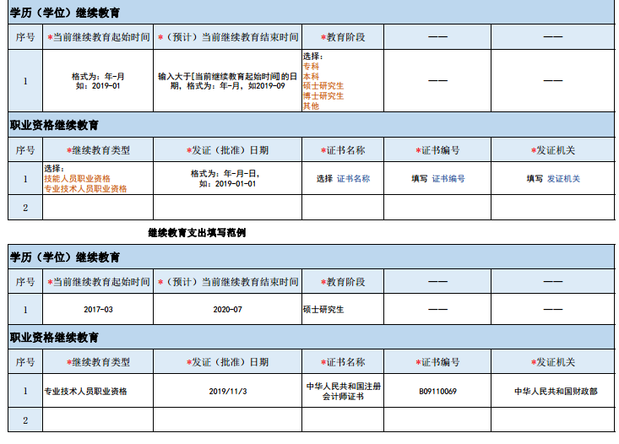
专项附加扣除政策的操作方法——填写电子模板

Slide 33
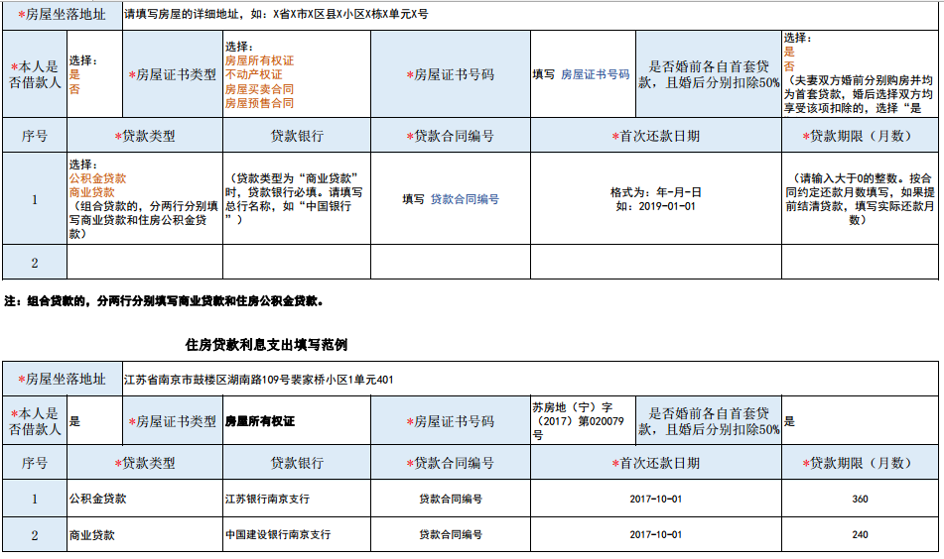
专项附加扣除政策的操作方法——填写电子模板

Slide 34
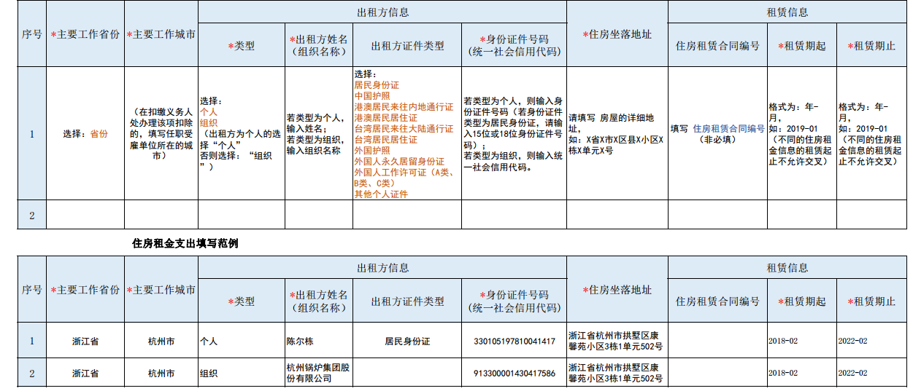
专项附加扣除政策的操作方法——填写电子模板

Slide 35
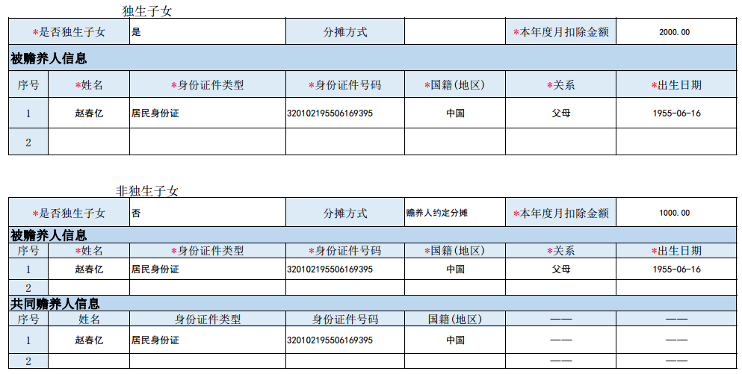
专项附加扣除政策的操作方法——填写电子模板

Slide 36
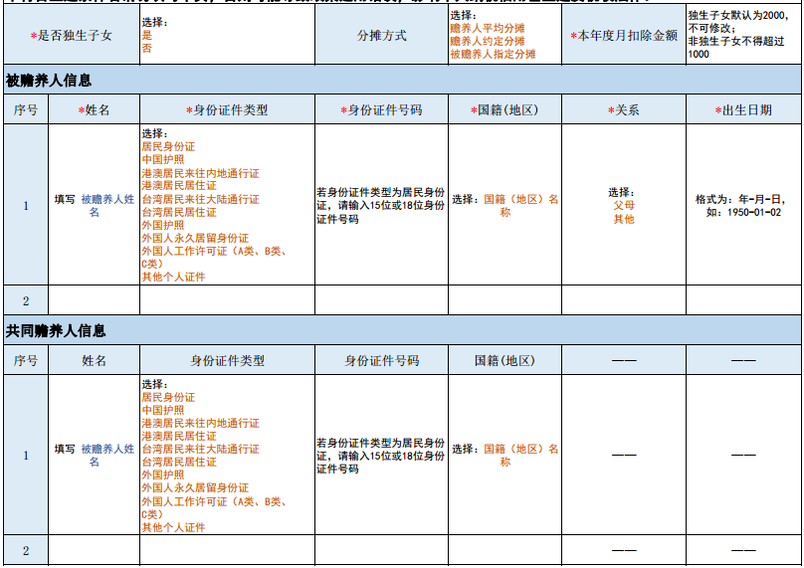
专项附加扣除政策的操作方法——填写电子模板

Slide 37
专项附加扣除政策的操作方法——填写电子模板
不涉及大病医疗专项附加扣除采集！

Slide 38

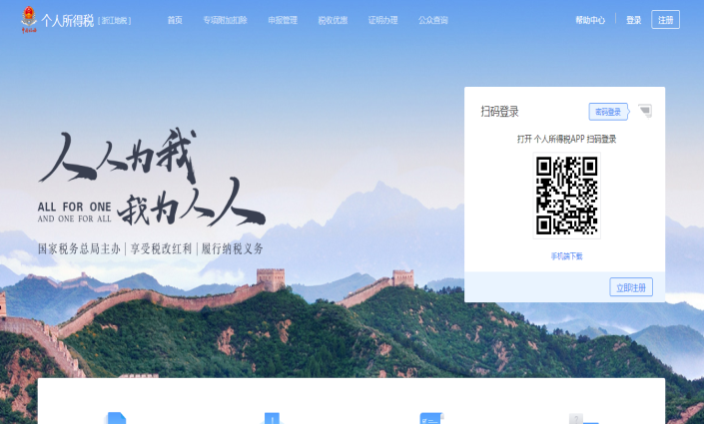
专项附加扣除政策的操作方法——获取远程办税端
远程办税端
2019年1月1日正式发布远程办税端：
国家税务总局发布的手机APP“个人所得税”& 各省电子局网站。

Slide 39
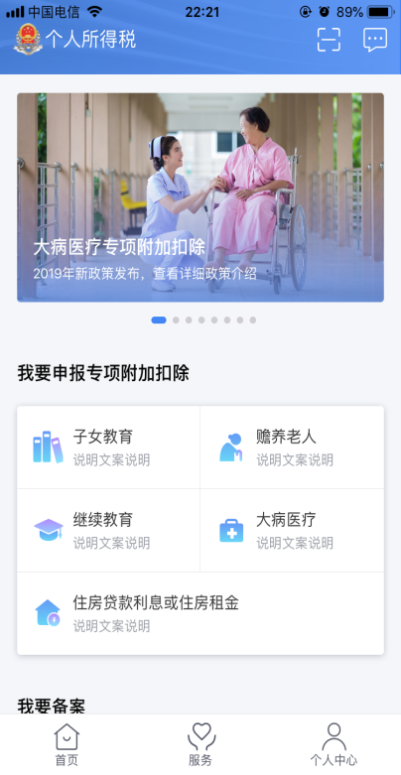
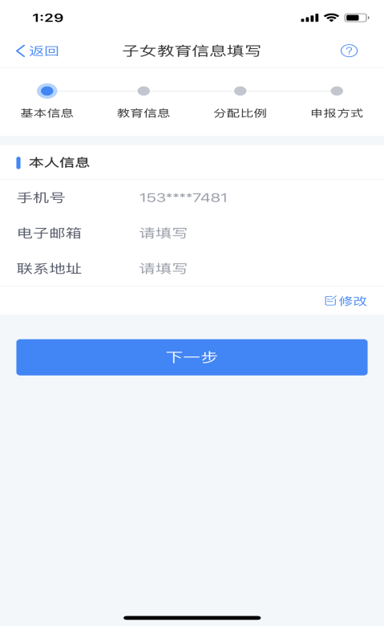
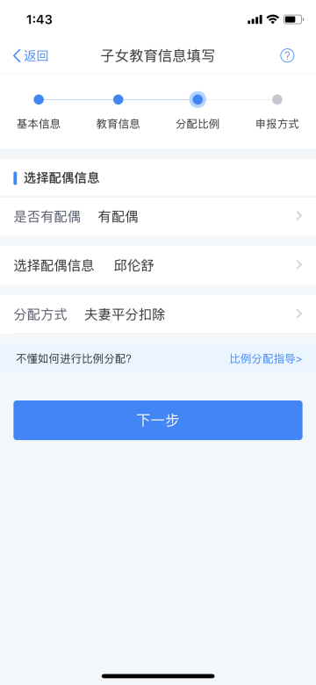
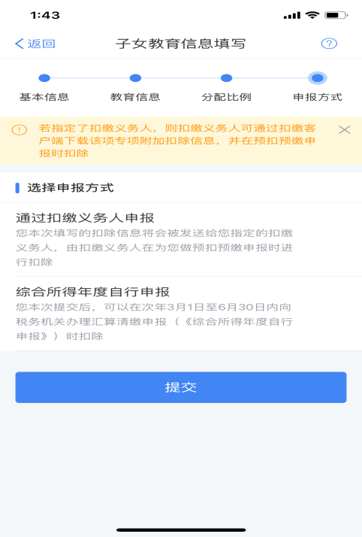
专项附加扣除政策的操作方法——APP端填写
远程办税端——APP端
以子女教育为例

Slide 40
专项附加扣除政策的操作方法——远程办税端提交
远程办税端—单位扣
通过远程办税端直接向税务机关提交信息，但仍希望在扣缴单位办理专项附加扣除的。这时，税务机关将根据纳税人的选择，把专项附加扣除相关信息全量推送至单位，单位在使用扣缴端软件时，在“专项附加扣除信息采集”模块，选择需要同步的专项扣除项目，点击更新，即可以获取员工已经报送的专项附加扣除信息。

Slide 41
专项附加扣除政策的操作方法——计算扣缴税款并进行申报
扣缴单位根据大家提交的专项附加扣除信息，按月计算应预扣预缴的税款，向税务机关办理全员全额纳税申报。如果未能及时报送，也可在以后月份补报，由单位在当年剩余月份发放工资时补扣，不影响大家享受专项附加扣除。
需要再次提醒大家的是，如果选择在单位按月享受专项附加扣除政策，是不包括大病医疗扣除的。

Slide 42
专项附加扣除政策的操作方法——远程办税端提交
远程办税端—自行扣
通过远程办税端直接向税务机关提交信息，也直接选择在税务机关办理专项附加扣除的，税务机关会在汇算清缴期内，根据已提交的专项附加扣除信息及纳税申报信息，办理专项附加扣除。

Slide 43
02
新个人所得税法扣缴申报指引

Slide 44
主要内容
01 基本情况
02 扣缴登记
03 人员信息采集
04 专项扣除信息采集
05 税款计算
06 扣缴申报表填写
07 扣缴软件上线安排

Slide 45
扣缴义务人扣缴个人所得税流程图
专项扣除
信息采集
工资、薪金所得
居民
劳务报酬所得
全
员
全
额
扣
缴
申
报
其他综合
所得
特许权使用费所得
稿酬所得所得
是否为非居民
扣缴义务人登记
纳税人基础信息采集
其他分类所得
工资、薪金所得
劳务报酬所得
非居民
特许权使用费所得
稿酬所得所得
其他分类所得

Slide 46
实施新税制后扣缴义务的主要变化点
四项劳动性所得实行综合计税
可能需要办理5项专项附加扣除
工资、薪金所得
劳务报酬所得
子女教育
继续教育
住房贷款利息
特许权使用费所得
稿酬所得所得
住房租金
赡养老人
对员工选择将专项扣除信息给任职受雇单位的，单位在发工资预扣税款时进行扣除
“累计预扣法”预扣预缴个人所得税
并按月办理扣缴申报
01
02

Slide 47
新增的扣缴权利与义务
居民个人向扣缴义务人提供专项附加扣除信息的，扣缴义务人按月预扣预缴税款时应当按照规定予以扣除，不得拒绝。
扣缴义务人应当按照规定妥善保存备查扣除资料。
应当依法对纳税人报送的相关涉税信息和资料保密。
不得擅自更改信息。纳税人对真实性、准确性、完整性负责，发现不符的，可以要求修改，拒绝修改，应当报告税务机关。
权利义务
纳税人取得工资薪金所得，扣缴义务人应当于年度终了后两个月内，向纳税人提供其个人所得和已扣缴税款等信息。
纳税人取得除工资薪金所得以外的其他所得，扣缴义务人应当在代扣税款后，及时提供其个人所得和已扣缴税款等信息。
扣缴义务人依法履行代扣代缴义务，纳税人不得拒绝。纳税人拒绝的，扣缴义务人应当及时报告税务机关。
未按照规定报送资料信息、虚报虚扣专项扣除、应扣未扣税款、不缴或少缴已扣税款、借用或冒用他人身份等行为，依法处理。

Slide 48
扣缴登记
扣缴登记
法定扣缴义务人，是指向个人支付所得的单位和个人。

Slide 49
人员信息采集
人员信息采集
扣缴义务人应在办理扣缴申报时，向主管税务机关报送其支付所得的所有个人的有关信息、支付所得数额、扣除事项和数额、扣缴税款的具体数额和总额以及其他相关涉税信息资料。
新员工入职：扣缴单位采集人员信息——“报送”——“反馈”
需重点关注的是，提示“验证不通过”——有误——单位核实、修正
——无误——通知本人至办税服务厅

Slide 50
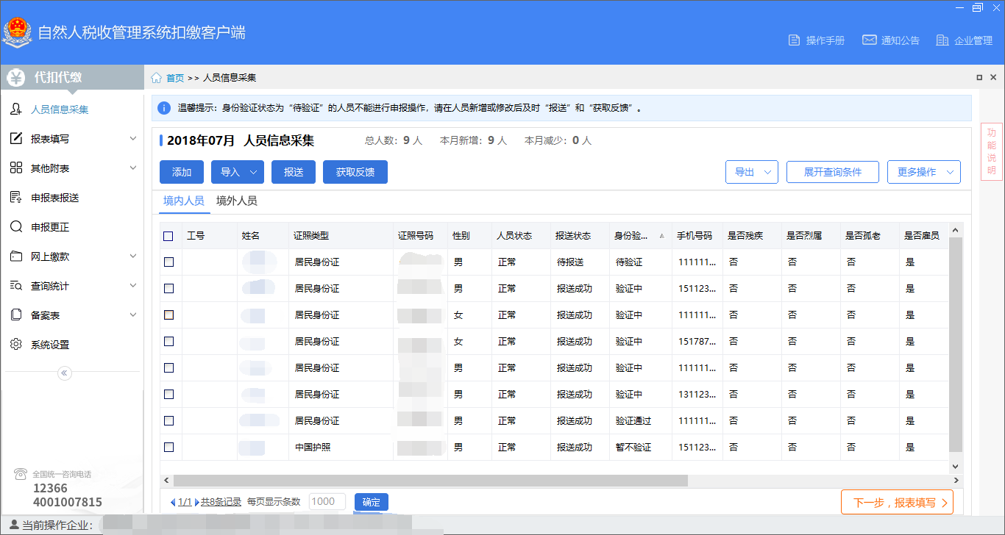

人员信息采集
人员信息采集

Slide 51
专项附加扣除信息采集
对员工报送的专项附加扣除信息，单位应当接收并在发放工资预扣税款时按照规定如实扣除
纸质模板
电子模板
个人所得税扣缴客户端
远程办税端—APP端
远程办税端—WEB端

Slide 52
税款计算—需要代扣代缴税款的所得项目
需要代扣代缴税款的所得项目
扣缴义务人应代扣代缴的应税所得项目包括：
①工资、薪金所得；
②劳务报酬所得；
③稿酬所得；
④特许权使用费所得；
⑤利息、股息、红利所得；
⑥财产租赁所得；
⑦财产转让所得；
⑧偶然所得。

Slide 53
税款计算—居民个人综合所得预扣预缴税款的计算方法
工资、薪金所得税款计算方法
1. 累计预扣法：居民个人具体公式：
累计预扣预缴应纳税所得额=累计收入-累计免税收入-累计减除费用-累计专项扣除-累计专项附加扣除-累计依法确定的其他扣除
【其中，本期可扣除的专项附加扣除金额的计算】
上述公式中，员工当期可扣除的专项附加扣除金额，为该员工在本单位截至当前月份符合政策条件的扣除金额。

Slide 54
税款计算—居民个人综合所得预扣预缴税款的计算方法
专项附加扣除的计算方法
例1：如老员工2019年3月份向单位首次报送其正在上幼儿园的4岁女儿相关信息。则当3月份该员工可在本单位发工资时扣除子女教育支出3000元（1000元/月×3个月）。
例2：如果该员工女儿在2019年3月份刚满3周岁，则可以扣除的子女教育支出支出仅为1000元（1000元/月×1个月）。
例3：如某员工2019年3月新入职本单位开始领工资，其5月份才首次向单位报送正在上幼儿园的4岁女儿相关信息。则当5月份该员工可在本单位发工资时扣除的子女教育支出金额为3000元（1000元/月×3个月）。

Slide 55
税款计算—居民个人综合所得预扣预缴税款的计算方法
工资、薪金所得税款计算方法
2.计算本期应预扣预缴税额。
本期应预扣预缴税额=（累计预扣预缴应纳税所得额×预扣率-速算扣除数)-累计减免税额-累计已预扣预缴税额。
如果计算本月应预扣预缴税额为负值时，暂不退税。纳税年度终了后余额仍为负值时，由纳税人通过办理综合所得年度汇算清缴，税款多退少补。

Slide 56
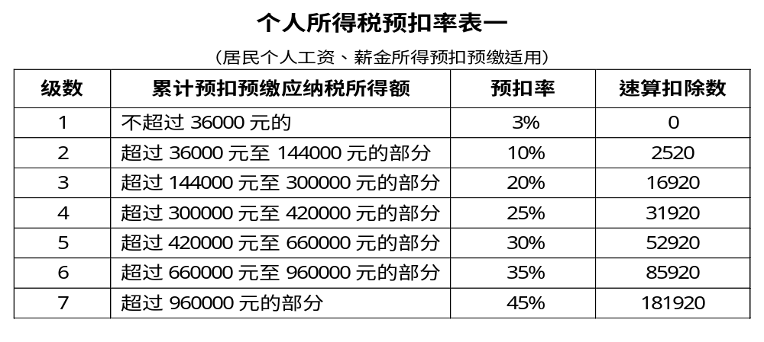
税款计算—居民个人综合所得预扣预缴税款的计算方法
工资、薪金所得税款计算方法

Slide 57
税款计算—居民个人综合所得预扣预缴税款的计算方法
工资、薪金所得税款计算方法
例1：某职员2015年入职，2019年每月应发工资均为10000元，每月减除费用5000元，“三险一金”等专项扣除为1500元，从1月起享受子女教育专项附加扣除1000元，没有减免收入及减免税额等情况，以前三个月为例，应当按照以下方法计算预扣预缴税额：
1月份：(10000-5000-1500-1000）×3% =75元；
2月份：(10000×2-5000×2-1500×2-1000×2）×3%-75 =75元；
3月份：(10000×3-5000×3-1500×3-1000×3）×3%-75-75 =75元；
进一步计算可知，该纳税人全年累计预扣预缴应纳税所得额为30000元，一直适用3%的税率，因此各月应预扣预缴的税款相同。

Slide 58
税款计算—居民个人综合所得预扣预缴税款的计算方法
工资、薪金所得税款计算方法
例2：某职员2015年入职，2019年每月应发工资均为30000元，每月减除费用5000元，“三险一金”等专项扣除为4500元，享受子女教育、赡养老人两项专项附加扣除共计2000元，没有减免收入及减免税额等情况，以前三个月为例，应当按照以下方法计算各月应预扣预缴税额：
1月份：(30000–5000-4500-2000）×3% = 555元；
2月份：(30000×2-5000×2-4500×2-2000×2）×10% -2520 -555 =625元；
3月份：(30000×3-5000×3-4500×3-2000×3）×10% -2520 -555-625 =1850元；
上述计算结果表明，由于2月份累计预扣预缴应纳税所得额为37000元，已适用10%的税率，因此2月份和3月份应预扣预缴有所增高。

Slide 59
税款计算—居民个人综合所得预扣预缴税款的计算方法
劳务报酬所得、稿酬所得、特许权使用费所得税款的计算方法
1.计算预扣预缴应纳税所得额。
三项综合所得以每次收入减除费用后的余额为收入额；稿酬所得的收入额减按百分之七十计算。
每次收入不超过四千元的，费用按八百元计算；
每次收入四千元以上的，减除费用按百分之二十计算。
2. 计算应纳税所得额：以每次收入额为预扣预缴应纳税所得额。
3.计算预扣预缴应纳税额。根据预扣预缴应纳税所得额乘以适用预扣率计算应预扣预缴税额。劳务：3档预扣率；稿酬、特许权使用费：预扣率20%

Slide 60
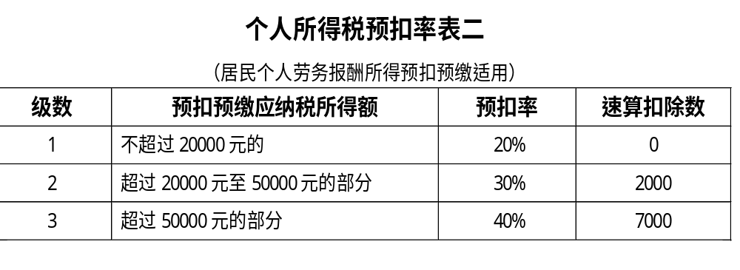
税款计算—居民个人综合所得预扣预缴税款的计算方法
劳务报酬所得、稿酬所得、特许权使用费所得税款的计算方法

Slide 61
税款计算—居民个人综合所得预扣预缴税款的计算方法
劳务报酬所得、稿酬所得、特许权使用费所得税款的计算方法
例3：假如某居民个人取得劳务报酬所得2000元，则这笔所得应预扣预缴税额计算过程为：
收入额：2000-800=1200元
应预扣预缴税额：1200×20%=240元
例4：假如某居民个人取得稿酬所得40000元，则这笔所得应预扣预缴税额计算过程为：
收入额：（40000-40000×20%）×70%=22400元
应预扣预缴税额：22400×20%=4480元

Slide 62
税款计算—居民个人综合所得预扣预缴税款的计算方法
劳务报酬所得、稿酬所得、特许权使用费所得税款的计算方法
收入额的计算方法不同
可扣除的项目不同
年度汇算清缴时，收入额为收入减除百分之二十的费用后的余额；预扣预缴时收入额为每次收入减除费用后的余额，其中，“收入不超过四千元的，费用按八百元计算；每次收入四千元以上的，费用按百分之二十计算”。
居民个人的上述三项所得和工资、薪金所得属于综合所得，年度汇算清缴时以四项所得的合计收入额减除费用六万元以及专项扣除、专项附加扣除和依法确定的其他扣除后的余额，为应纳税所得额。而根据个人所得税法及实施条例规定，上述三项所得日常预扣预缴税款时暂不减除上述扣除。
01
02
需要特别说明事项
适用的税率/预扣率不同
关于“按次”的具体规定
年度汇算清缴时，适用百分之三至百分之四十五的超额累进税率；预扣预缴时，劳务报酬所得适用个人所得税预扣率表二，稿酬所得、特许权使用费所得适用百分之二十的比例预扣率。
03
04
劳务报酬、稿酬所得、特许权使用费所得三项综合所得，属于一次性收入的，以取得该项收入为一次；属于同一项目连续性收入的，以一个月内取得的收入为一次。

Slide 63
税款计算—非居民个人四项所得应代扣代缴的计算方法
工资、薪金所得，劳务报酬所得，稿酬所得和特许权使用费所得税款的计算方法
非居民个人的工资、薪金所得，以每月收入额减除费用五千元后的余额为应纳税所得额；劳务报酬所得、稿酬所得、特许权使用费所得，以每次收入额为应纳税所得额，适用个人所得税税率表三计算应纳税额。其中，劳务报酬所得、稿酬所得、特许权使用费所得以收入减除百分之二十的费用后的余额为收入额。稿酬所得的收入额减按百分之七十计算。

Slide 64
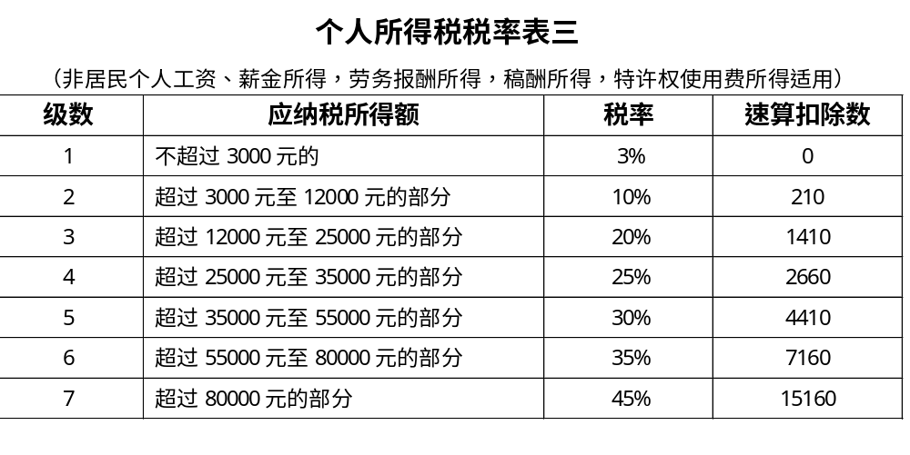
税款计算—非居民个人四项所得应代扣代缴的计算方法
工资、薪金所得，劳务报酬所得，稿酬所得和特许权使用费所得税款的计算方法

Slide 65
税款计算—非居民个人四项所得应代扣代缴的计算方法
工资、薪金所得，劳务报酬所得，稿酬所得和特许权使用费所得税款的计算方法
例5：假如某非居民个人取得劳务报酬所得20000元，则这笔所得应扣缴税额为：
（20000-20000×20%）×20%-1410=1790元
例6：假如某非居民个人取得稿酬所得10000元，则这笔所得应扣缴税额为：
（10000-10000×20%）×70%×10%-210=350元

Slide 66
税款计算—其它分类所得代扣代缴税款的计算方法
财产租赁所得
支付财产租赁所得的，每次收入不超过四千元的，减除费用八百元；四千元以上的，减除百分之二十的费用，其余额为应纳税所得额，乘以百分之二十的比例税率计算税款
财产转让所得
支付财产转让所得的，以转让财产的收入额减除财产原值和合理费用后的余额为应纳税所得额，乘以百分之二十的比例税率计算税款
利息、股息、红利所得和偶然所得
支付利息、股息、红利所得和偶然所得的，以每次收入额为应纳税所得额，乘以百分之二十的比例税率计算税款。

Slide 67
谢 谢

